Slide 1
ObČianska náuka
Deti sa učia tomu, s čím žijú.

Slide 2
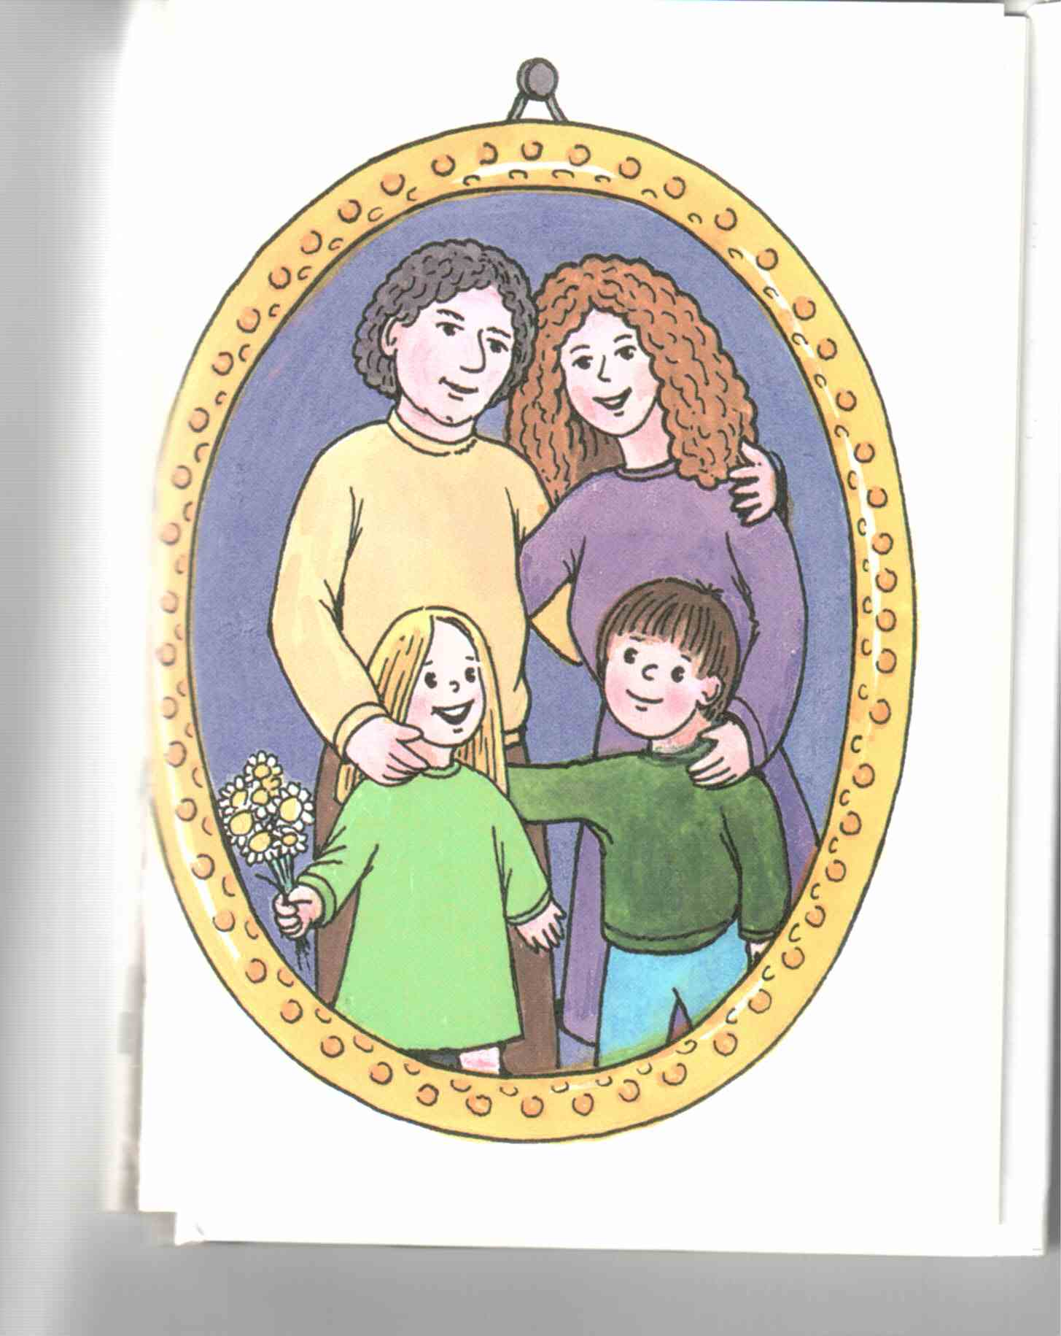
V piatom ročníku budeme žiť s rodinou, spoznáme jej históriu, význam a naučíme sa robiť rodostrom, rodokmeň.
Ak deti žijú s toleranciou,
učia sa byť trpezlivé.
Ak deti niekto povzbudzuje,
učia sa byť presvedčené.

Slide 4
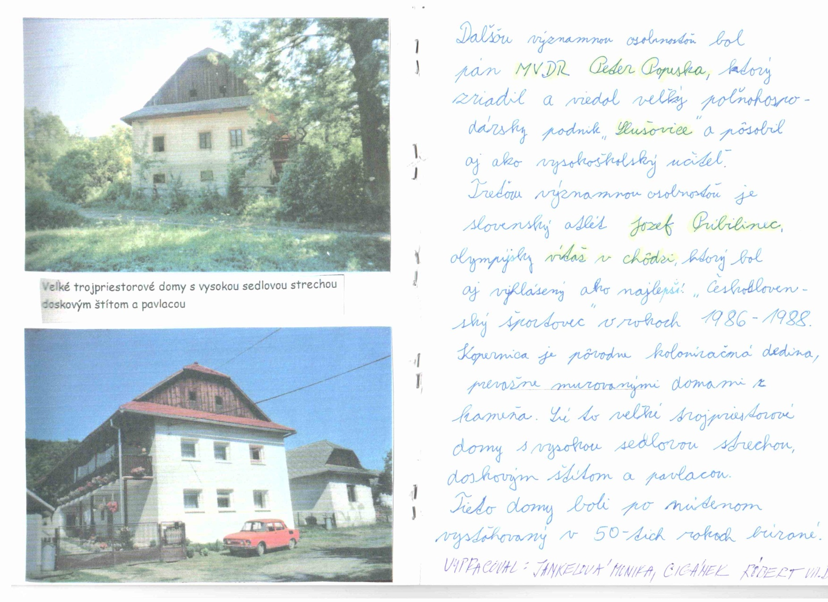
V šiestom ročníku si vysvetlíme význam obce, regiónu, vlasti a Európskej únie.
Žiaci sa učia vypracovať bulletin o svojej obci a významných osobnostiach.

Slide 6
Významné osobnosti

Slide 7
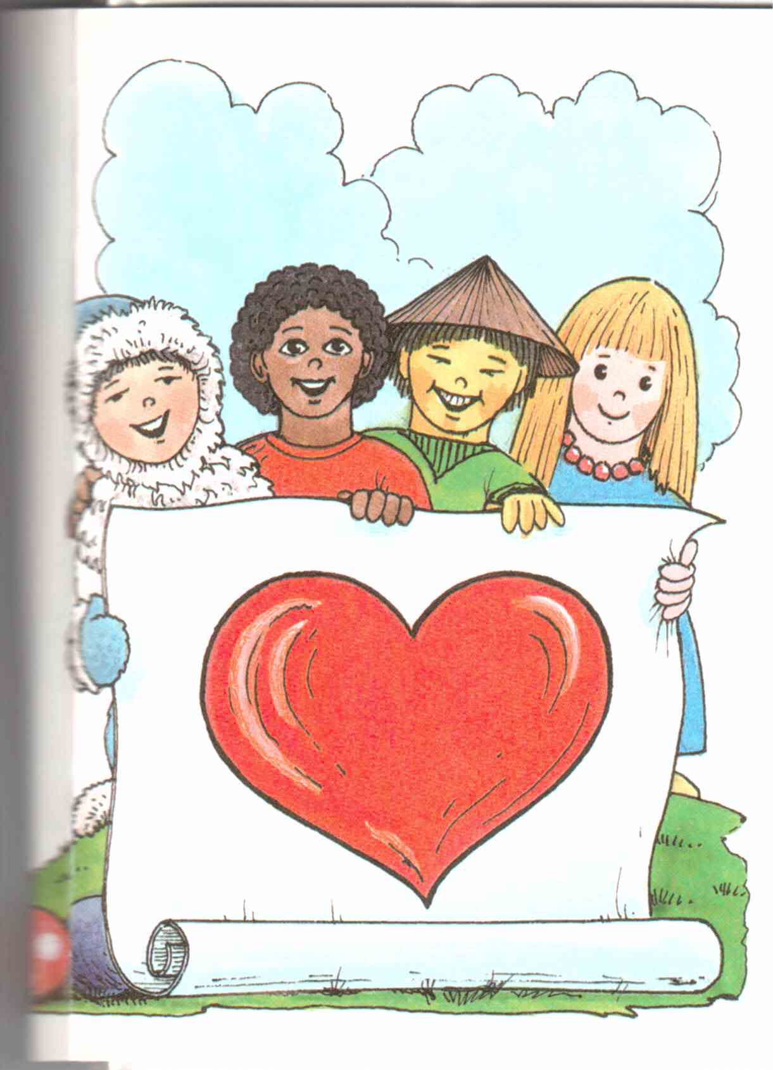
V siedmom ročníku sa dozvieme niečo o spoločnosti, štruktúre obyvateľstva, rasy a národy.
Spoznáme rôzne kultúry a náboženstvá.
Ak deti niekto chváli,
učia sa vážiť si.
Ak deti pociťujú uznanie,
učia sa mať radi sami seba.
Ak sú deti akceptované,
učia sa nájsť vo svete lásku.

Slide 9
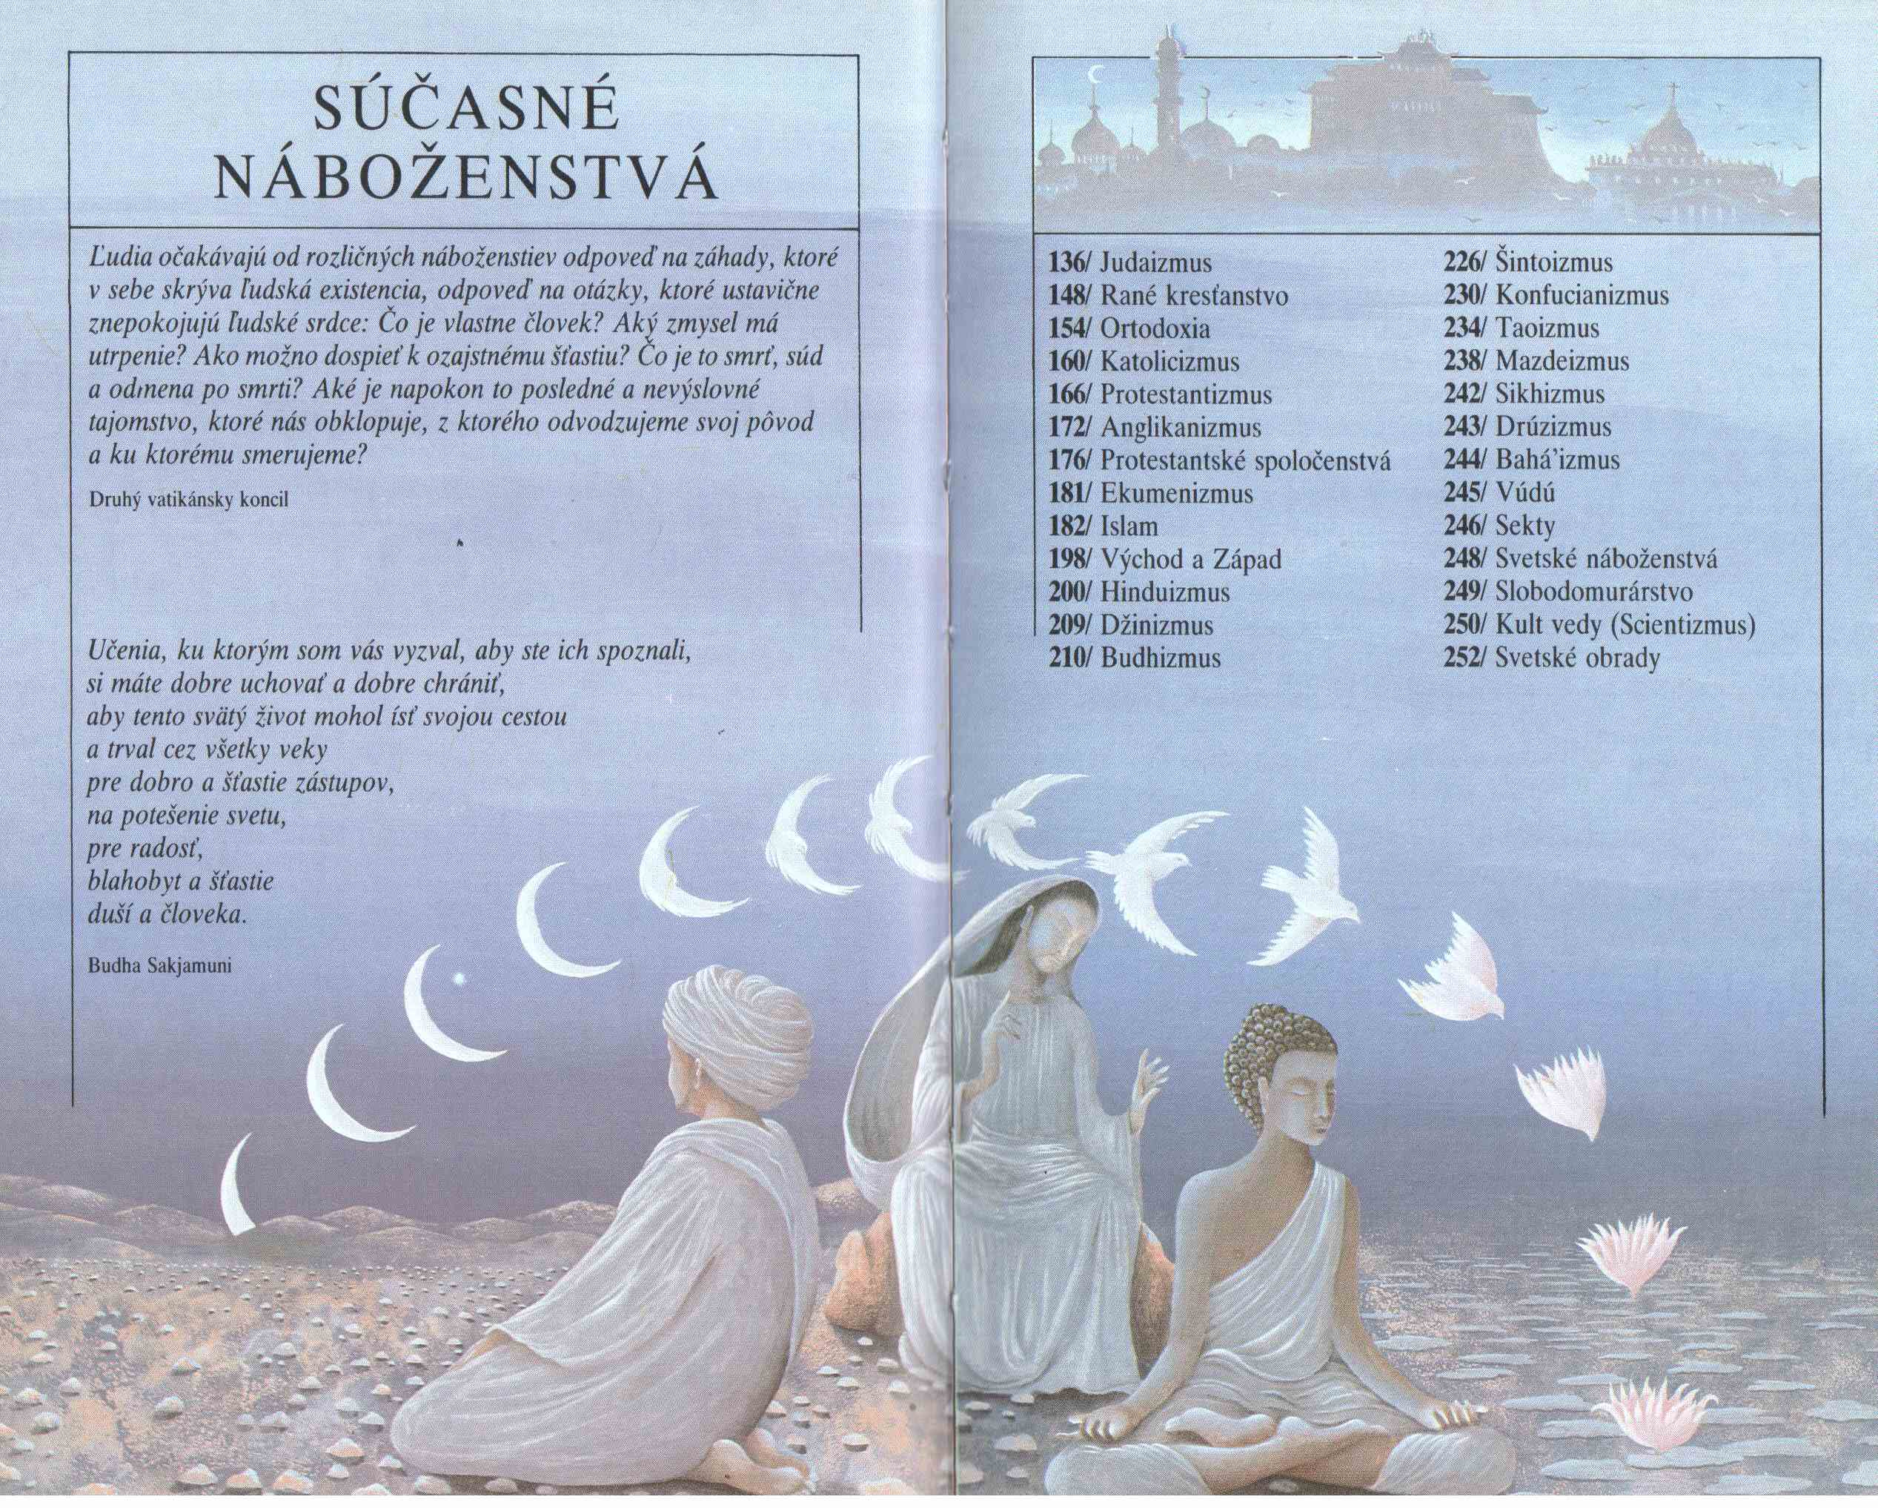

Slide 10
ôsmy ročník nám prezradí niečo o štáte, Ústave SR a ľudských právach.
Ak deti žijú tam, kde sa rozdáva,
učia sa byť štedré.
Ak deti žijú s úprimnosťou a čestnosťou,
učia sa, čo je pravda a spravodlivosť.
Ak deti žijú v bezpečí,
učia sa dôverovať sebe a ľuďom okolo seba.
Ak deti žijú s priateľstvom,
učia sa, že svet je krásne miesto,
kde sa oplatí žiť.

Slide 11
V deviatke sa naučíme vnímať súvislosti medzi ekonómiou a ekológiou.

Slide 12
Stručne zvládneme banky, účty a poistenie.
Pochopíme význam rodinného rozpočtu.
Fiktívne si ho aj precvičíme.

Slide 13
Aspoň trošičku sa pripravíme na vašu krásnu a optimistickú budúcnosť.
Povieme si niečo o radostiach a strastiach študentských brigád.

Slide 14
Dorothy L. Nolte záverom svojej básne tvrdí,
Ak deti žijú v atmosfére pokoja,
učia sa mať kľudnú myseľ.

Slide 15
S čím žijú vaše deti ?
Spracovala Silvia Škaldová

